Slide 1
Géis - Miniprep

Slide 2
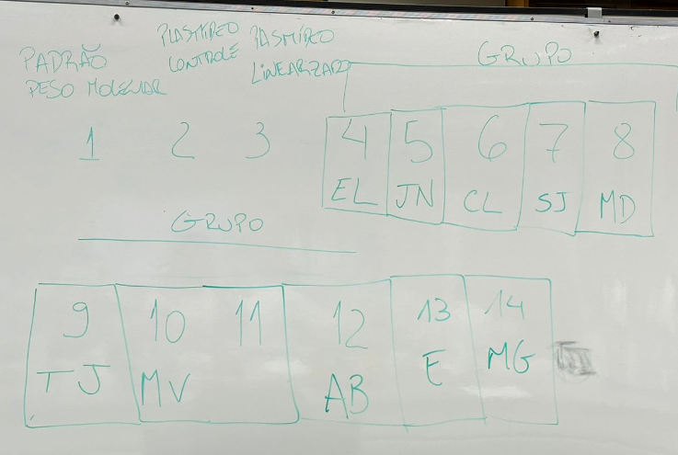
Padrão de peso molecular
Plasmídio controle
Plasmídio linearizado
EL
JN
CL
SJ
MD
TJ
MV
Vazio
AB
E
MG
?
Padrão de peso molecular
1 2 3 4 5 6 7 8 9 10 11 12 13 14 15 16

Slide 3
Padrão de peso molecular 100bp
Padrão de peso molecular 1kb
Plasmídio controle
Plasmídio linearizado
LD
MA
NL
AG
MC
GP
GG
Vazio
HM
I
MC
LD
AG
Padrão de peso molecular 1kb

